Slide 1
物聯網核心技術實習作業一 LinkIt 7688 Duo
國立中正大學資訊工程系 黃仁竑教授
助教：林佳幼, 沈濃翔

Slide 2
目錄
LinkIt 7688 Duo
Introduction
Setting Development Board
Arduino IDE
Practices
Control USR LED
Humidity & Temperature Sensor + Led Bar

Slide 3
使用設備與環境
軟體
Windows 10
Arduino IDE
Python
硬體
LinkIt 7688 Duo
Micro-USB
USR LED
DHT 22
杜邦線

Slide 4
LinkIt 7688 Duo

Slide 5
比較
 |  | Linkit Smart 7688 Duo | Linkit Smart 7697 | Linkit One
開發環境 |  | OpenWrt + Arduino IDE | FreeRTOS + Arduino IDE | Linkit OS + Arduino IDE
MPU | 晶片 核心 時脈 電壓 | MT7688AN MIPS24KEc 580MHz 3.3V | FreeRTOS ARM Cortex-M4F 192MHz 3.3V | MT2502A ARM7EJ-S™ 260MHz 3.3V
快閃 RAM |  | 32MB 128MB | 4MB 352KB | 16MB 4MB
GSM GPRS Bluetooth Wi-Fi (MT5931) |  | - - Bluetooth 4.2 Low Energy 1T1R 802.11 b/g/n (2.4G) | - - Bluetooth 4.2 Low Energy 1T1R 802.11 b/g/n (2.4G) | 850/900/1800/1900MHz Class 12 2.1 SPP and 4.0 GATT (Dual Mode) 802.11b/g/n
定位功能 |  | GPS | GPS | GPS/GLONASS/BeiDou
內建快閃記憶體 SD 卡支援 |  | 32MB Yes | 4MB Yes | 10MB 最大支持32G
最大執行檔大小 |  | - | - | 2MB
USB 接頭 |  | MicroUSB

Slide 6
About LinkIt 7688 Duo
MT 7688 MPU + MCU
OS: OpenWrt
可使用Python、Node.js、C/C++、Arduino IDE
Note:
在與電腦連接USB線時，請使用USB2.0接口，否則將感應不良，有時無法偵測。
在實驗過程中，如果照流程操作發生燒程式進開發版沒反應的話，請把USB線拔掉重插即可解決。

Slide 7
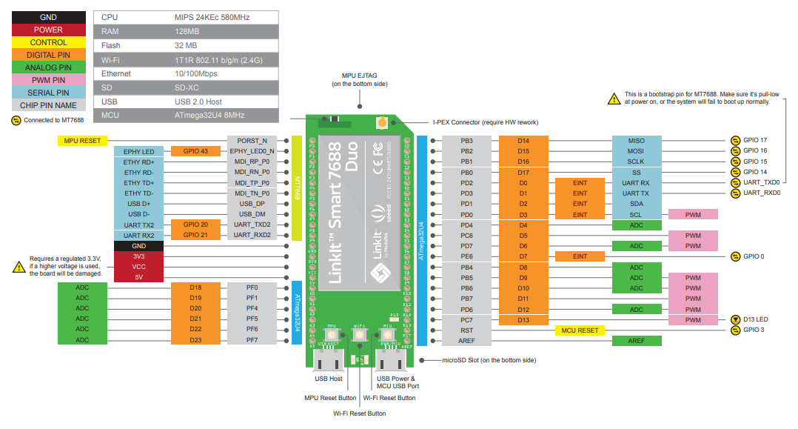
Pinout Diagram

Slide 8
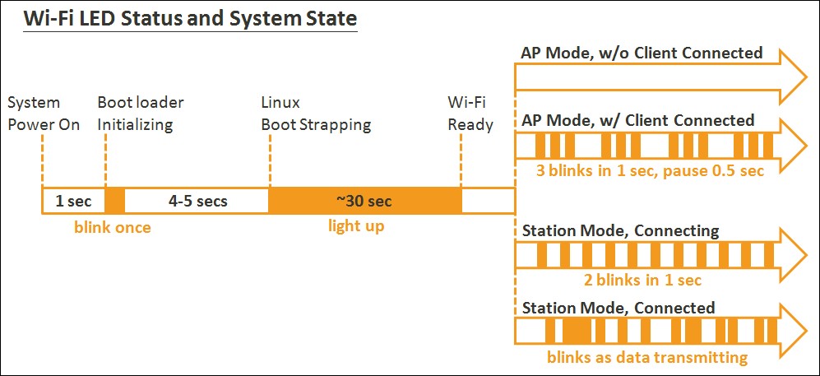
Wi-Fi LED Status and System State
Notes:
Note: 請確保Micro-USB在LinkIt 7688 Duo上是接到PWR/MCU接口，而不是USB HOST接口；如果想要先初始化(回復原廠模式)，請按住Wi-Fi按鈕至少20秒，但如果使用這方法，所有用戶數據將會被刪除，請多加注意。

Slide 9
開始設置 LinkIt 7688 Duo
Notes:
參考來源:
https://docs.labs.mediatek.com/resource/linkit-smart-7688/en/get-started/get-started-with-the-linkit-smart-7688-duo-development-board
https://linkitsmart7688.blogspot.com/2016/03/linkit-smart-7688.html?fbclid=IwAR1114FcBvMiHAEF79bn8mMFNnX5RjFrr8YtwvsioFmkFKShPe-NFAO9ZTw

Slide 10
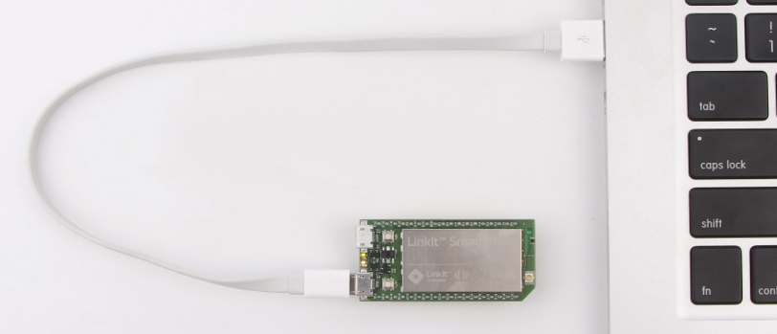
Step 1 – 接上Micro-USB 線
將Micro-USB的兩端接上電腦和LinkIt 7688 Duo。
電源LED (綠色)將點亮，接著Wi-Fi LED (橙色)閃爍一次，大約過4-5秒後，Wi-Fi LED會亮起，表示引導加載程序已初始化。
啟動過程大約需要30秒，接下來Wi-Fi LED熄滅，這表示系統已準備好接受Wi-Fi連接。
Note: 請確保Micro-USB在LinkIt 7688 Duo上是接到PWR/MCU接口，而不是USB HOST接口。

Slide 11
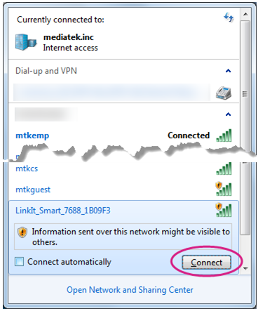

Step 2 – 將電腦連到LinkIt 7688 AP
開啟電腦Wi-Fi選擇連接頁面，選擇LinkIt_Smart_7688_1B09F3進行連接。
連接到LinkIt 7688 AP後，Wi-Fi LED將每秒閃爍3次，表示目前處於AP模式。
Note: 1B09F3是MAC地址，每個人的開發板將有所不同，並且一旦連接到LinkIt 7688 AP，電腦有可能不能訪問Internet，因為它現在已加入由LinkIt 7688開發板形成的局域網 (LAN)。

Slide 12
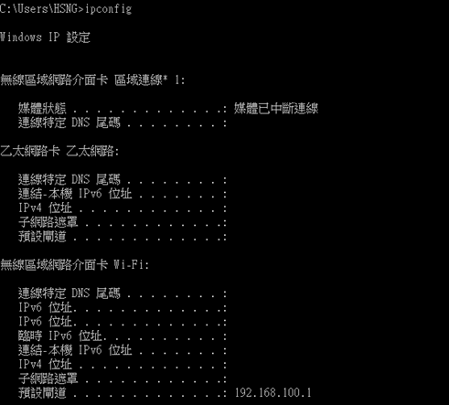
Step 3 – 訪問LinkIt 7688 Web UI配置工具
在命令提示字元視窗輸入ipconfig。
請記住預設閘道IP，並開啟瀏覽器輸入IP，或在瀏覽器輸入mylinkit.local進入頁面。
至少使用六個字母數字設置密碼，然後提交。
再次輸入密碼登錄。
Note: 有時候使用網域名稱會無法連上LinkIt 7688 Duo，最好是直接使用IP連線較穩定。
Notes:
如果主板上有密碼但您忘記了密碼，請使用USB驅動器更新固件，或者按住WiFi按鈕至少20秒鐘，以將主板恢復為出廠默認設置。注意; 如果您使用這兩種方法中的任何一種，它們都會將開發板重置為默認設置，並且所有用戶數據都將被刪除。

Slide 13
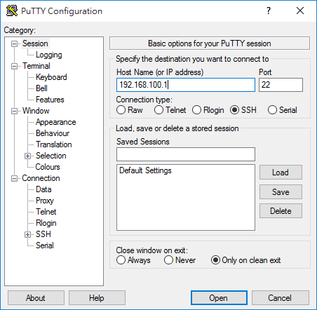
Step 4 – SSH 7688 Duo板的系統控制台
開啟PuTTY 。
Host Name中填入192.168.100.1。
連線類型選擇SSH。
按下Open。
Note: 若跳出安全警報視窗，請點擊Yes。

Slide 14
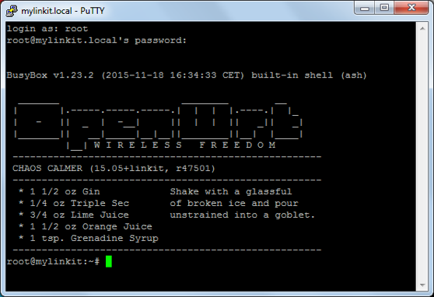
Step 5 – 登入7688 Duo板的系統控制台
看到這個頁面後，輸入用戶名稱與密碼(與Step 3相同，帳號名稱預設是root，密碼為在Web UI中設置的密碼登錄)。
登錄後，將會看到此畫面。

Slide 15
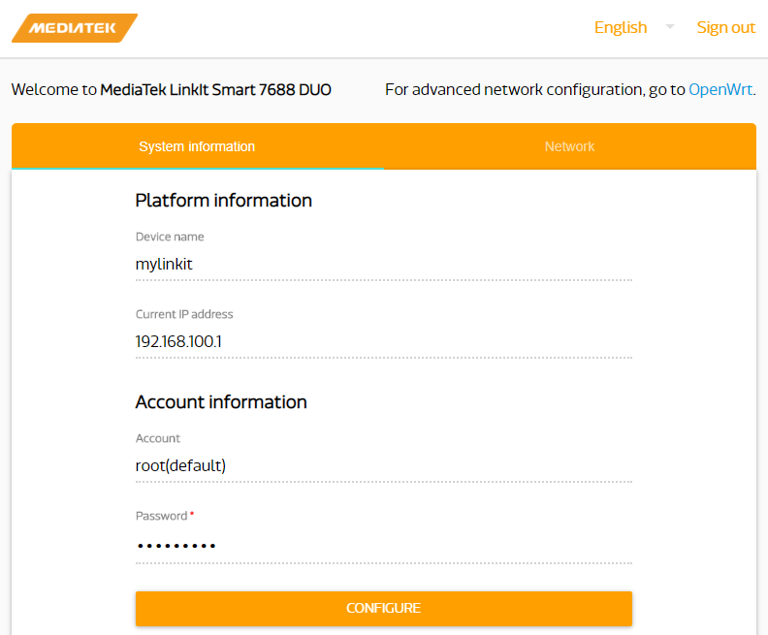
Step 6 – 7688 Duo連接到Internet ( 1/2 )
打開瀏覽器，並輸入預設閘道IP。
登錄到Web UI。
在Web UI中點擊Network。

Slide 16
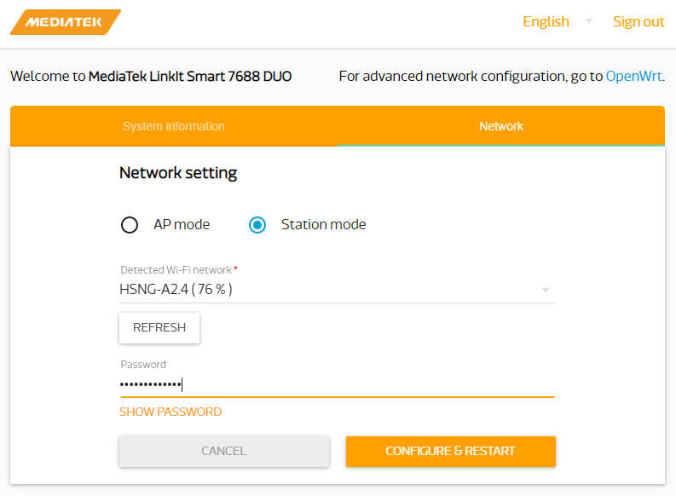
Step 7 – 7688 Duo連接到Internet ( 2/2 )
在Network設定中，選擇Station mode。
從Detected Wi-Fi network列表中選擇要連接的AP，如果列表中未顯示您要使用的AP，請點擊REFRESH再次查找。
輸入選擇AP之密碼，點擊CONFIGURE & RESTART。
Notes:
如果您錯誤地輸入了AP的密碼，則可以通過按下Wi-Fi按鈕至少5秒鐘並釋放將板重置為AP模式。然後，您可以重複工作站模式的網絡設置。

Slide 17
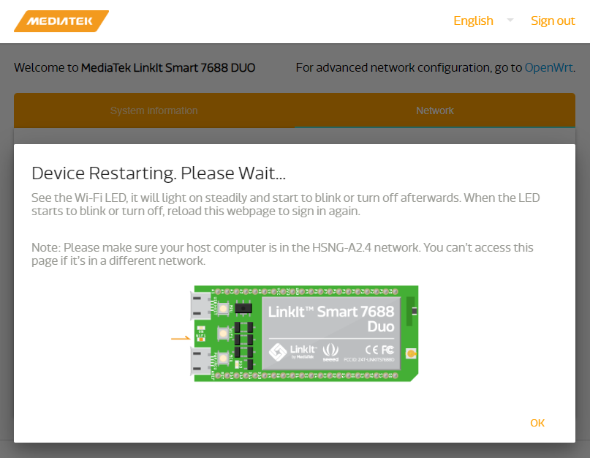
Step 8 – 等待重啟
Notes:
在這個步驟很容易失敗，如果在切換模式時沒有成功，請按緊Wi-Fi按紐至少5秒鐘並釋放，就會從Station mode切換回AP mode
如果您錯誤地輸入了AP的密碼，則可以通過按下Wi-Fi按鈕至少5秒鐘並釋放將板重置為AP mode。然後，您可以重複Station mode的網絡設置。

Slide 18
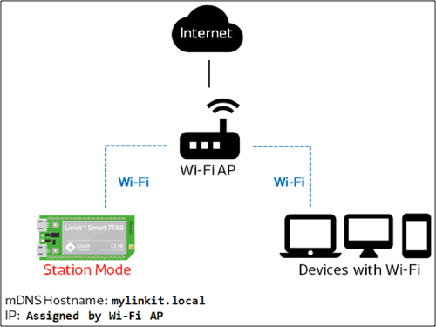
Step 9 – 電腦連接相同AP
打開電腦Wi-Fi選擇連接頁面，選擇與步驟7相同AP進行連線。

Slide 19
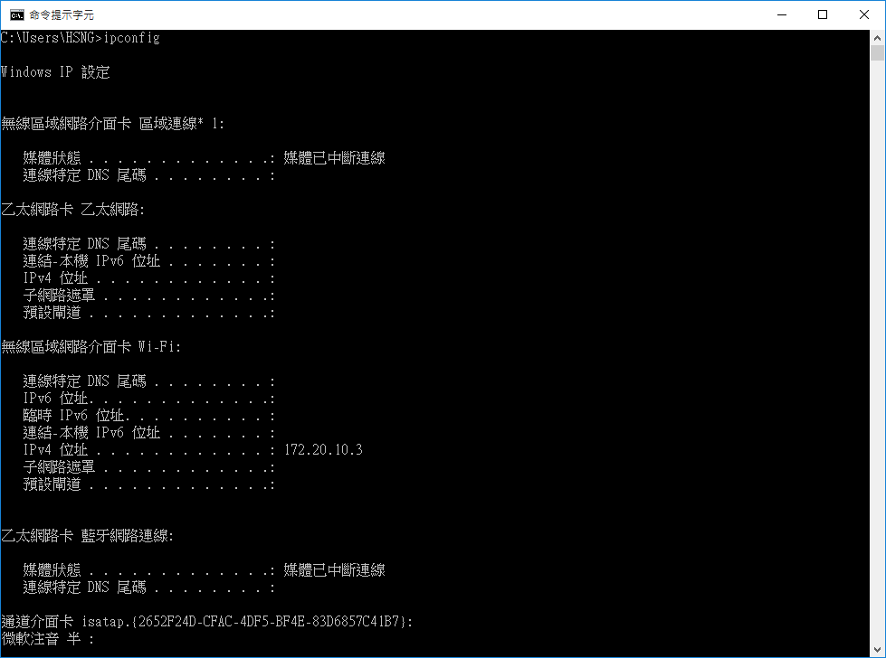
Step 10 – 從命令提示字元取得IP範圍
由此得知在IP Scanner中
取的IP範圍是172.20.10.1-254

Slide 20
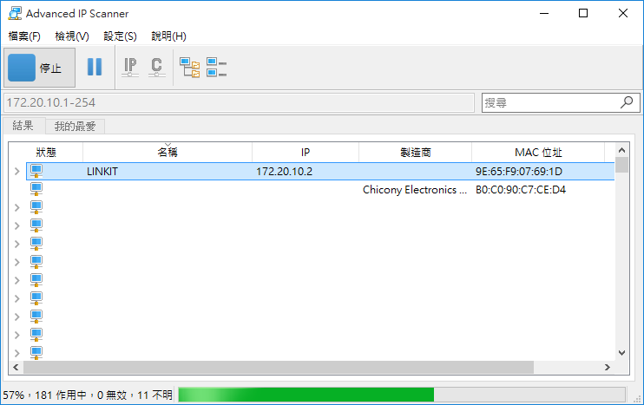

Step 11 – 使用IP Scanner掃描LinkIt設備IP
軟體下載網址: https://www.advanced-ip-scanner.com/tw/。
2
記住這個IP
1

Slide 21
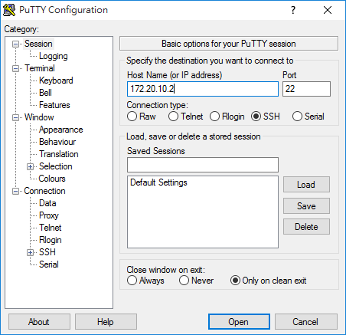
Step 12 – 登入7688 Duo板的系統控制台
電腦與7688 Duo連上相同AP後，就可再次通過IP或mylinkit.local連接到LinkIt 7688。

Slide 22
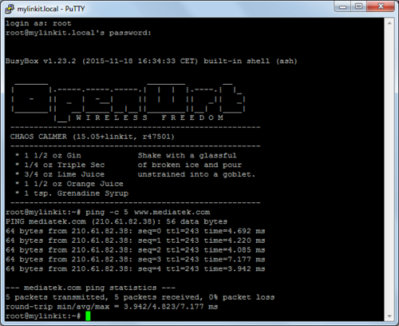
Step 13 – 檢查網際網路連線
輸入ping –c 5 www.mediatek.com檢查是否已建立Internet連接。
如果看到與右圖相同畫面，則表示已連接到Wi-Fi網絡的AP。
Wi-Fi LED每秒閃爍一次，表示AP mode處於活動狀態；如果ping回應錯誤，例如目的地不可達，請檢查無線AP的設置。

Slide 23
Arduino IDE
Notes:
參考來源:
https://www.minwt.com/arduino/22305.html
https://iws6645.pixnet.net/blog/post/272795916-arduino-ide%E5%AE%89%E8%A3%9D%E5%8F%8A%E5%9F%BA%E6%9C%AC%E8%A8%AD%E5%AE%9A%E6%AD%A5%E9%A9%9F

Slide 24
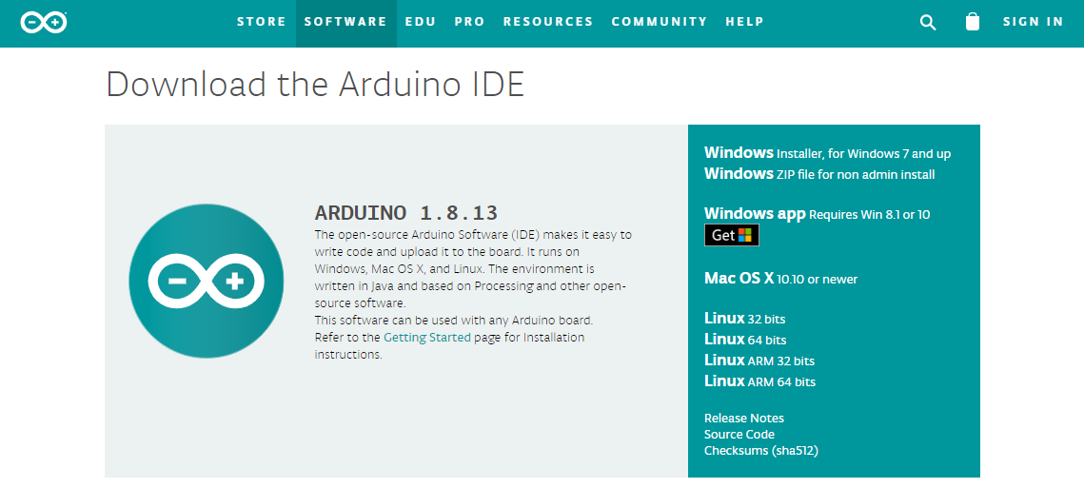
Step 1 – 下載Arduino IDE (1/2)
開啟瀏覽器輸入https://www.arduino.cc/en/Main/Software。

Slide 25

Step 2 – 下載Arduino IDE (2/2)

Slide 26
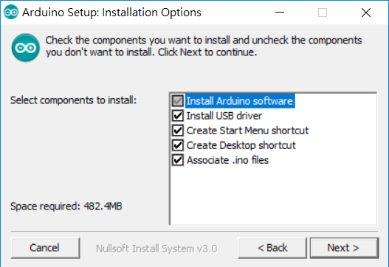
Step 3 – 安裝Arduino IDE
安裝過程都點選Next。
完成後開啟Arduino IDE即可使用。

Slide 27
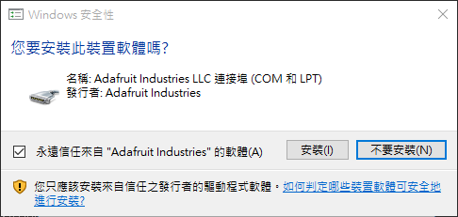
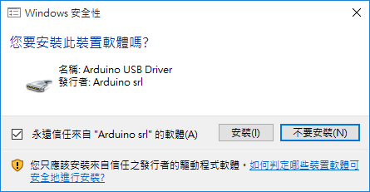
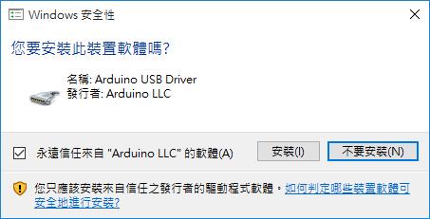
Step 4 – 配合Arduino IDE安裝驅動程式
1
2
3

Slide 28
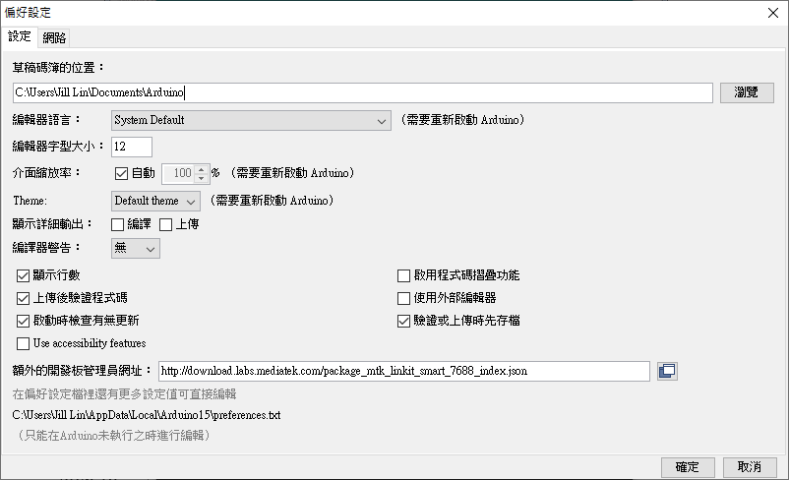
Step 5 – 取得LinkIt 7688 Duo的支援
開啟Arduino IDE。
點選File→Preferences。
在Additional Boards Manager URL輸入http://download.labs.mediatek.com/package_mtk_linkit_smart_7688_index.json。
點擊OK。

Slide 29
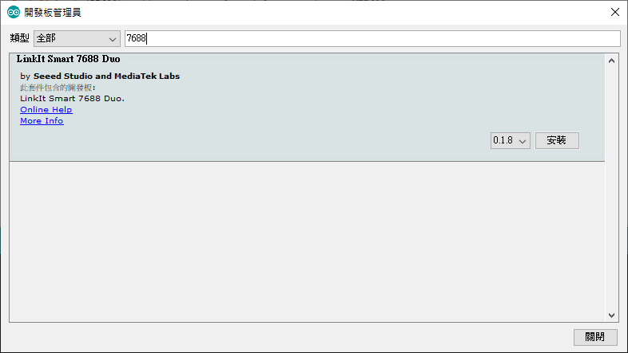
Step 6 – 開啟Boards Manager
點擊Tools→Boards Manager。
在搜尋框中輸入「7688」就會出現LinkIt Smart 7688 Duo，點擊安裝。

Slide 30
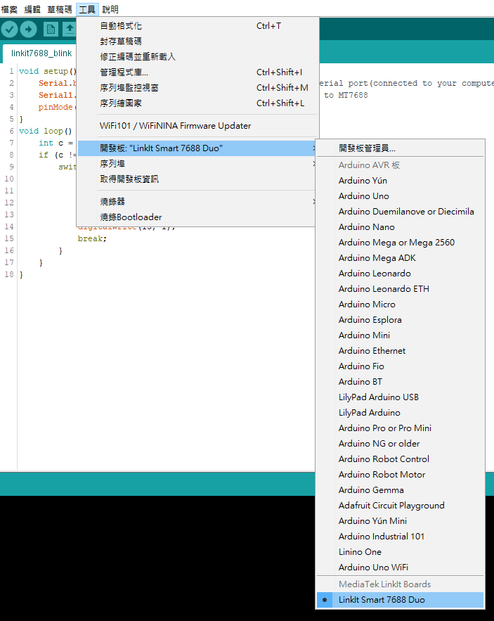
Step 7 – 選擇LinkIt Smart 7688 Duo
現在就可以在Tools→Board中看見LinkIt Smart 7688 Duo開發版。
Note: 在燒寫程式進LinkIt 7688時，Board記得要選LinkIt Smart 7688 Duo。

Slide 31
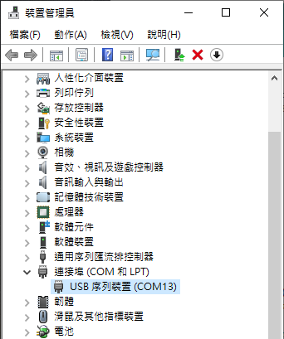
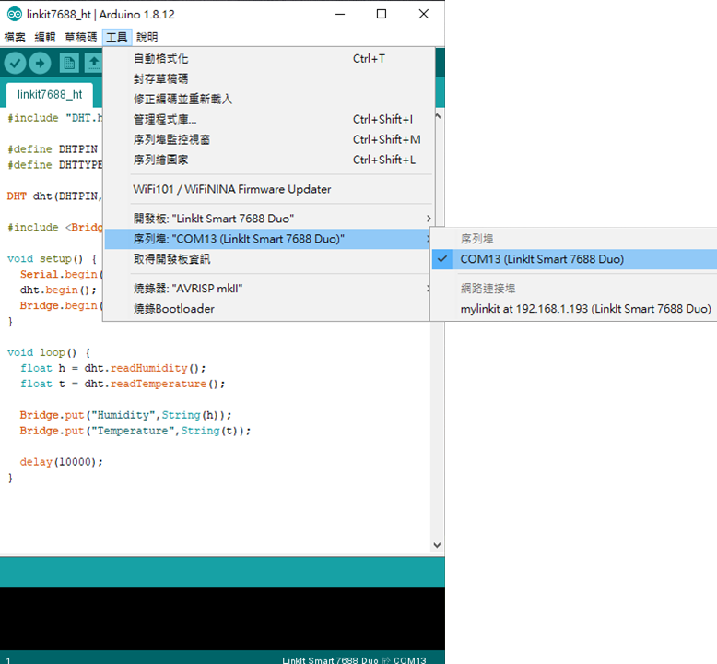
Step 8 – 選擇COM Port
在接上LinkIt 7688 Duo時，可以到裝置管理員介面中的連接埠查看新增的Port是幾號，該Port就是LinkIt 7688 Duo的COM Port。
再回到Arduino IDE中，點擊Tools→Port，選擇與1相同的COM Number。
Note: 在燒寫程式進LinkIt 7688時，COM Port記得要選對，否則COM Port沒對到，將無法燒寫。

Slide 32
Practice 1 Control USR LED
Notes:
參考來源:
https://docs.labs.mediatek.com/resource/linkit-smart-7688/en/get-started/get-started-with-the-linkit-smart-7688-duo-development-board/create-and-run-your-first-example

Slide 33
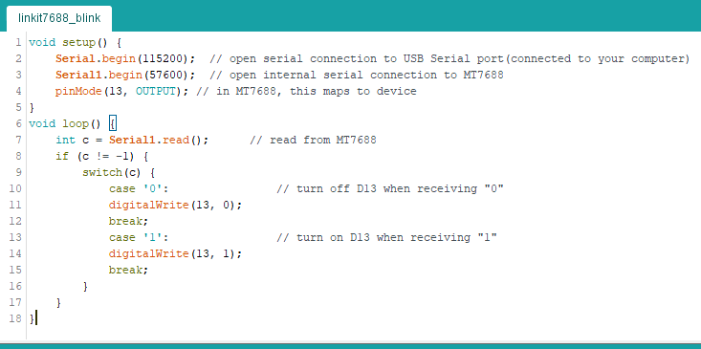
Step 1 – Arduino IDE端程式撰寫
開啟Arduino IDE。
點擊File→New並輸入程式。
點擊編譯 。
上傳 。
Note: 此時還不會看到LED (D13) 閃爍，因為它正在等待程序中的命令，現在我們要到剛剛SSH的7688系統控制台創建Serial1。
Notes:
該程序會定期將0和1命令發送到ttys0設備，這些命令將映射到Serial1 Arduino草圖中的端口。

Slide 34
Step 2 – 安裝套件
開啟Putty。
輸入LinkIt 7688 Duo IP與Port。
輸入帳號與密碼進行登入。
update opkg & disable bridge。
opkg update
uci set yunbridge.config.disabled=0
uci commit

Slide 35
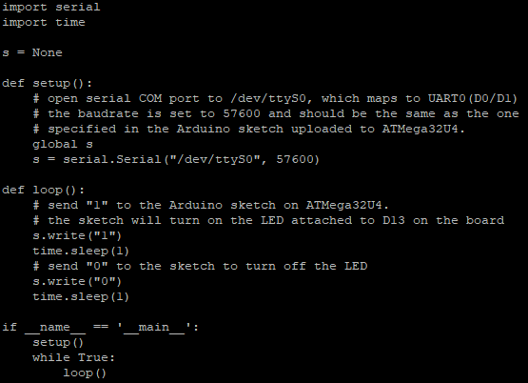
Step 3 – Python端程式撰寫(1/2)
輸入vim blink.py創建程式，並在裡面撰寫到ttys0設備取得命令的程式。
Note: 在系統控制台中，我們輸入的指令就跟linux一樣；文字編輯器模式下，按下i鍵即輸入模式，按下ESC即退出該模式，按下:並輸入wq即可儲存並離開。

Slide 36
Step 4 – Python端程式撰寫(2/2)
輸入python blink.py，執行此程式。
觀察USR LED (D13) 閃爍。

Slide 37
Practice 2 Humidity & Temperature Sensor + Led Bar

Slide 38
Devices & components
Linkit Smart 7688 Duo
Arduino Breakout for Linkit Smart 7688 Duo
Grove – Temperature & Humidity Sensor Pro
Grove – LED Bar v2.0
Cable – USB 2.0 Male USB-A to Male Micro USB-B

Slide 39
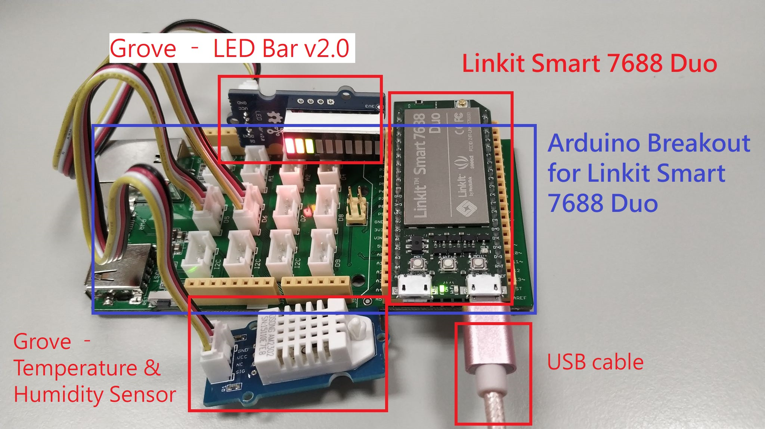

Slide 40
Steps
Connect the components to the breakout
Download the DHT example code from Github
Install DHT library for Arduino IDE
Restart the Arduino IDE.
Write & test the code
Find and download the Grove - LED Bar Library from Github
Install library for Arduino IDE
Fix the library
Restart the Arduino IDE.
Write & test the code
Combine two components together

Slide 41
Connect the components to the breakout
Connect Linkit Smart 7688 Duo to the breakout
Connect Temperature & Humidity Sensor to the pin D5
Connect LED Bar to the pin D6
Connect Linkit Smart 7688 Duo to the PC by USB cable
P.S. Please connect to the USB 2.0 port on PC

Slide 42
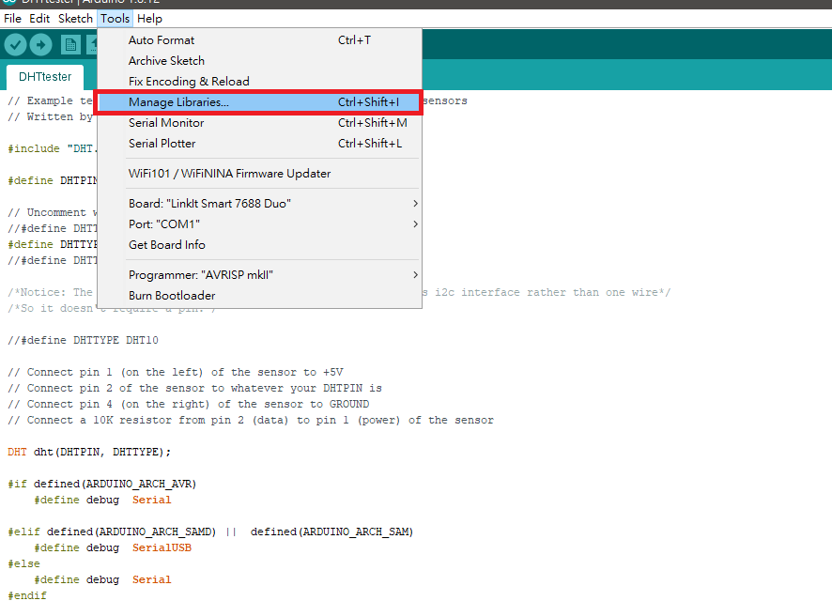
Install DHT library in Library manager

Slide 43
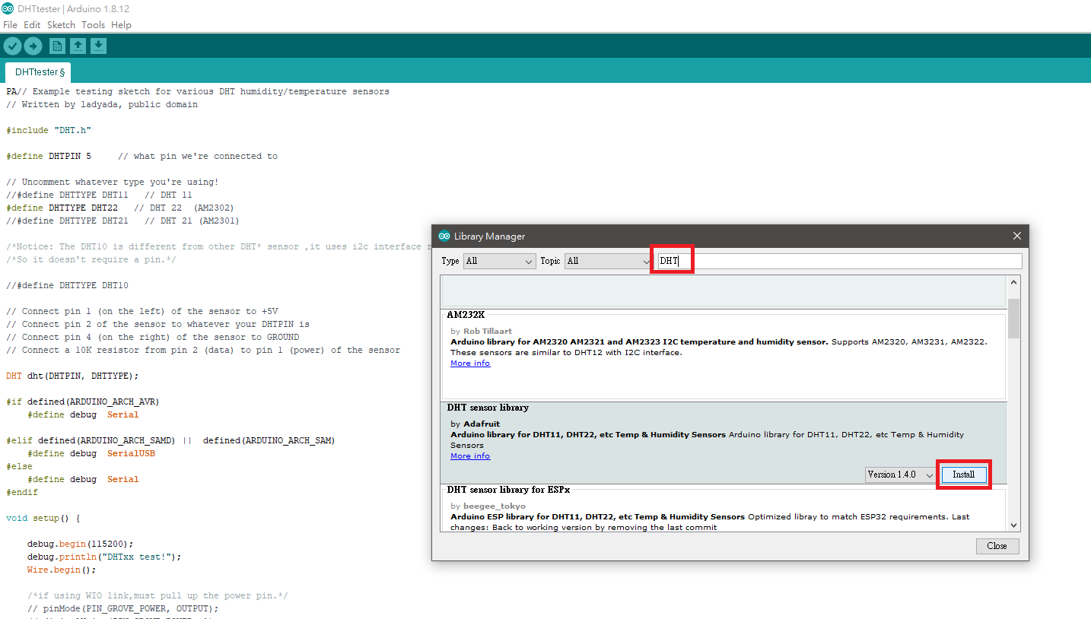
Install DHT library in Library manager

Slide 44
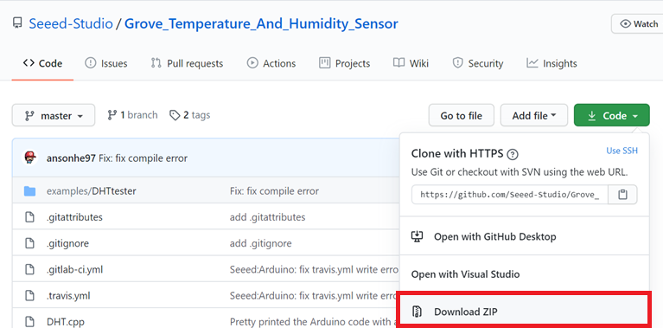
How to install custom library for Arduino IDE
Most components for Arduino can find its wiki page and Github
Download form its Github

Slide 45
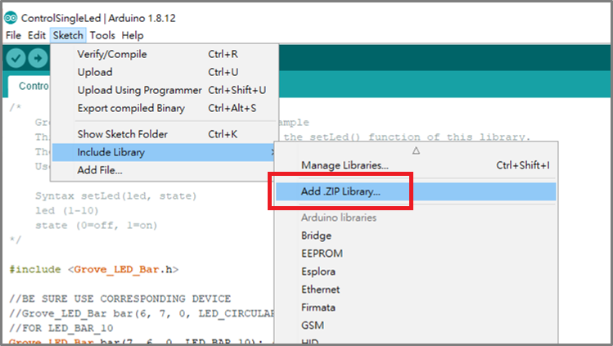
How to install custom library for Arduino IDE
Add the library

Slide 46
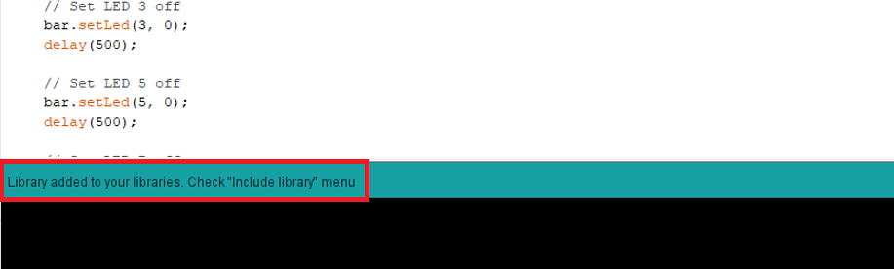
How to install custom library for Arduino IDE
Check if the library is installed correctly You will see "Library added to your libraries" in the notice window, which means the library is installed successfully.

Slide 47
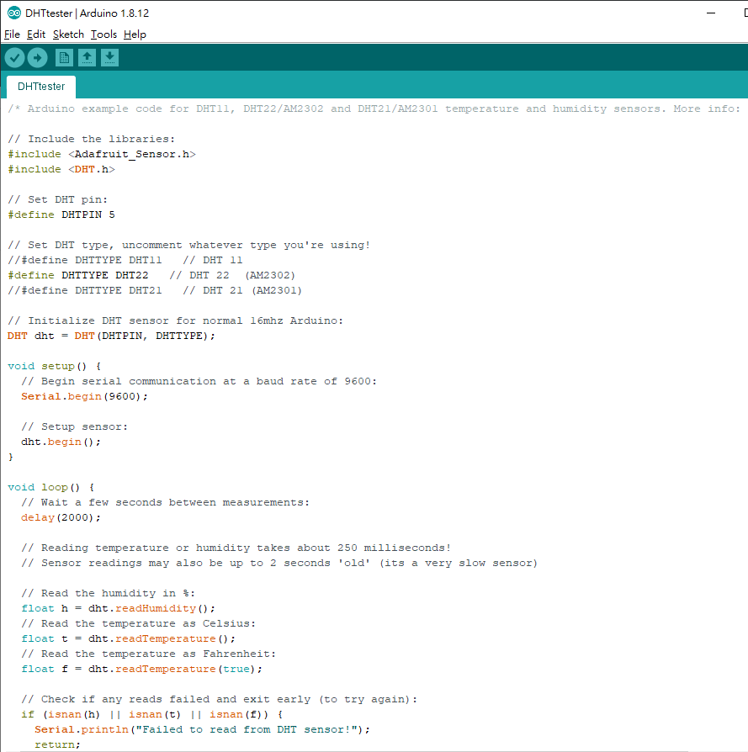
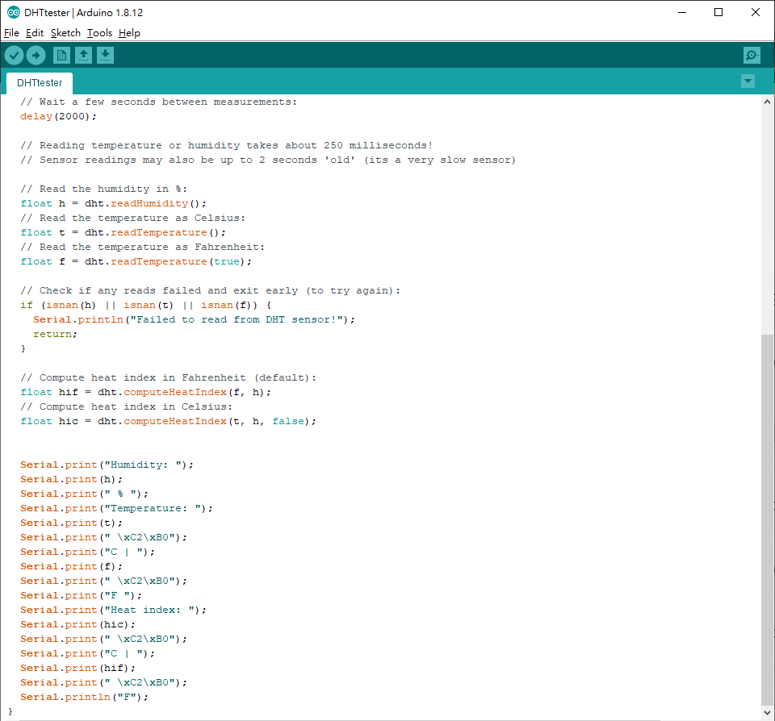
Example code on https://github.com/Yuki23329626/iot-learning

Slide 48
Fix the library of LED Bar
For some unknown reasons, there are some problems with LED bar library on MT7688
So we need to fix it manually
Open the "Grove_LED_Bar.h" via the path: "C:\Users\your_username\Documents\Arduino\libraries\Grove_LED_Bar-master"
Fix the code in "Grove_LED_Bar.h" just like which we did in next page

Slide 49
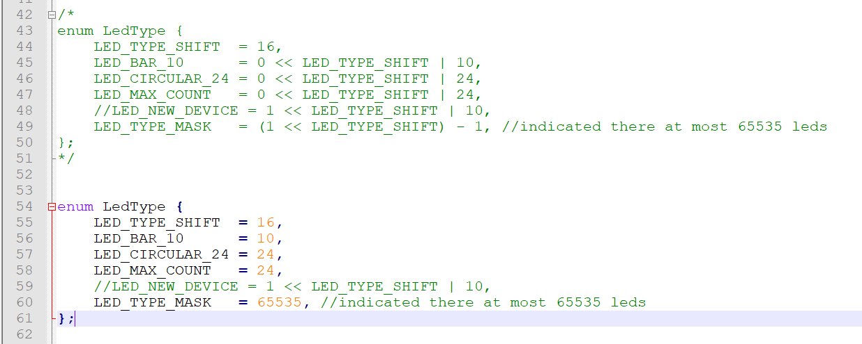
Fix the library of LED Bar
Assign the specific integer number to the corresponding enum element instead of doing several "shift" and "bitor" operations

Slide 50
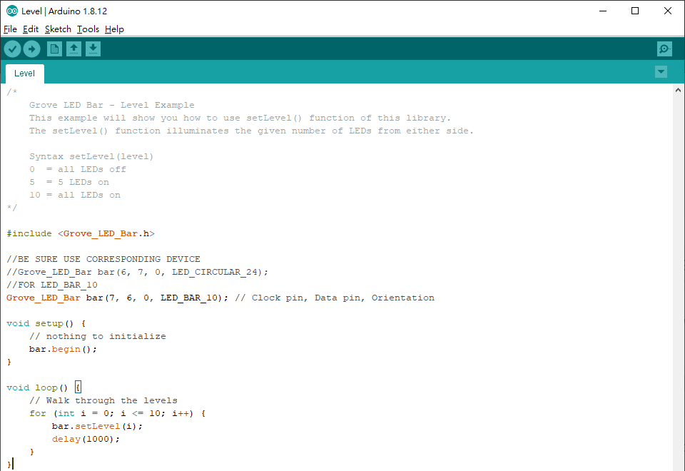
Example code – LED bar

Slide 51
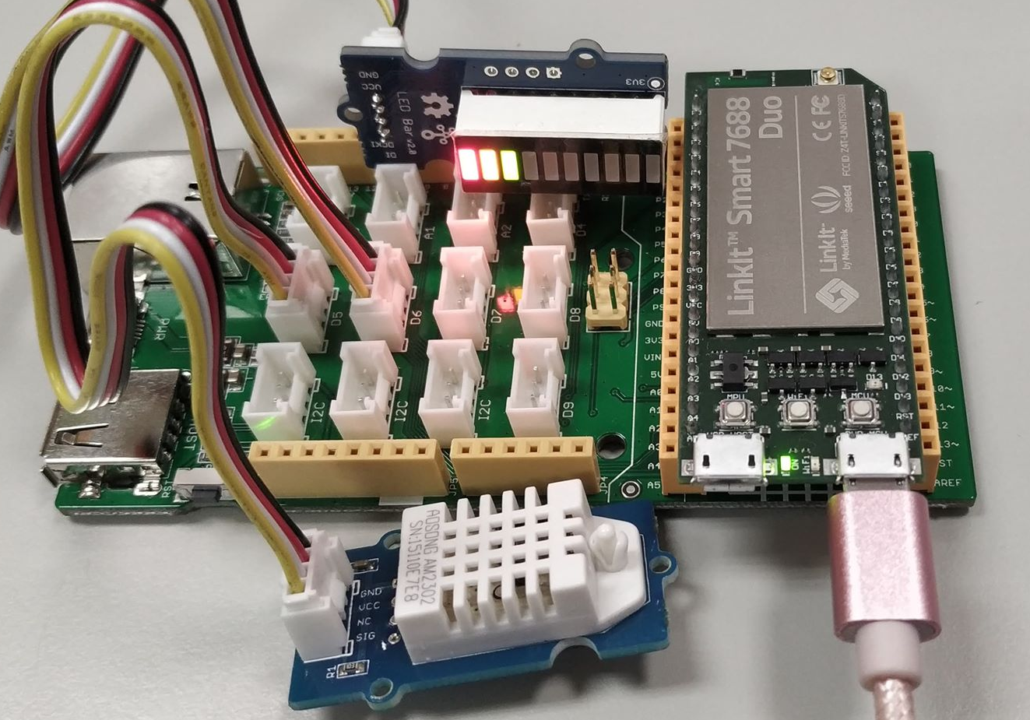
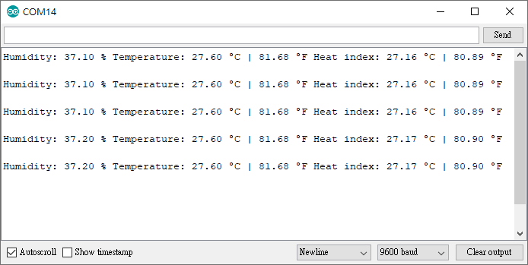
Finish
Now combine two parts together
Show the humidity through the LED Bar

